Slide 1
₈O
кисеоник
₇N
азот
₃Li
литијум
₁₀Ne
неон
Понављање

Slide 2
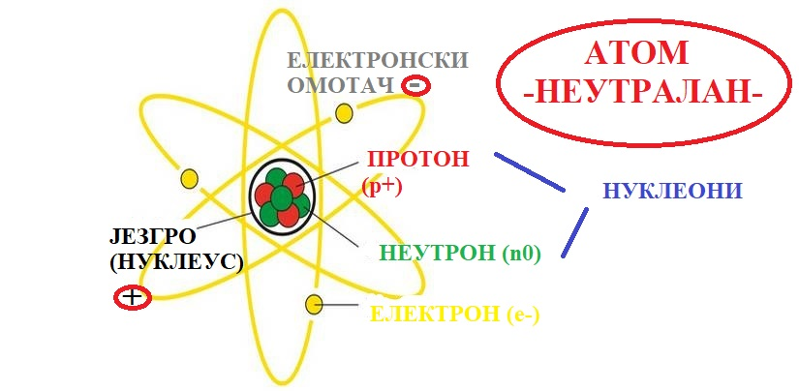
АТОМ → најситнија честица неког елемента која има својства тог елемента
Aтомски (редни) број →
Z = р⁺ = е –
Масени број →
А = р⁺ + n ⁰
р⁺ = 3
е – = 3
n ⁰ = 4
Z = р⁺ = е – = 3
А = р⁺ + n ⁰ = 3 + 4 = 7

Slide 3
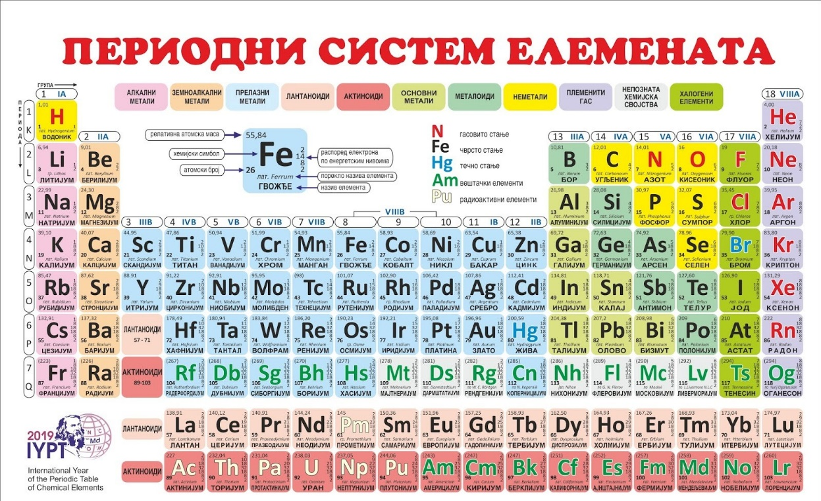
Дмитриј Иванович Мендељејев
Г
Р
У
П
Е
ПЕРИОДЕ

Slide 4
ХЕМИЈСКА ВЕЗА
КОВАЛЕНТНА
(НЕМЕТАЛ + НЕМЕТАЛ)
Удружују електроне у заједничке електронске парове
Неполарна (атоми истог неметала)
Поларна (атоми различитих неметала)
ЈОНСКА
(МЕТАЛ + НЕМЕТАЛ)
отпушта прима
електроне електроне
КАТЈОН (+) АНЈОН (-)
ЈОНИ

Slide 5
Молекуле стабилне цјелине удружених атома
Молекула елемента
(нпр. Н_{2,} О_{2,} N₂)
3 O₂
Молекула једињења
(нпр. H₂O, NaCl, HCl)
Мr релативна молекулска маса
коефицијент индекс

Slide 6
n = m / M
Количина Maса Моларна
супстанце (g) маса
(mol) (g/mol)
N_{A} - Авогадров број
6 * 10²³
N = n * N_{A}
Број честица (атома или молекула)

Slide 7
Хемијскa једначинa → скраћени начин приказивања хемијских реакција
2 H₂ + O₂ 2H₂O
лијева страна (реактанти) десна страна (производи реакције)
Број атома на лијевој и десној страни једначине мора бити једнак
За изједначавање користимо коефицијенте, никада не мијењамо индексе у формулама
Коефицијент, а ни индекс 1 никада не пишемо

Slide 8
Оксидација → реакција сједињавања неког елемента са кисеоником Оксиди → једињења елемената са кисеоником
Неметали + О₂ Оксиди неметала
кисели оксиди (анхидриди киселина)
+ H₂O КИСЕЛИНЕ
ВОДОНИК + НЕМЕТАЛ + КИСЕОНИК
БЕСКИСЕОНИЧНЕ КИСЕОНИЧНЕ
(нпр. HCl) (нпр. HNO₃)
Метали + О₂ Оксиди метала
базни оксиди (анхидриди база)
+ H₂O БАЗЕ
(ХИДРОКСИДИ)
МЕТАЛ + ХИДРОКСИДНА ГРУПА (нпр. NaOH)

